Slide 1
ОКАЗАНИЕ ПЕРВОЙ ПОМОЩИ ПОСТРАДАВШИМ НА ПРОИЗВОДСТВЕ
Модуль 8. Оказание первой помощи при травмах различных частей тела

Slide 2
Содержание
Понятие «травмы», классификация травм.
Первая помощь при травмах головы.
Первая помощь при травмах шеи.
Первая помощь при травмах груди.
Первая помощь при травмах живота и таза.
Первая помощь при травмах конечностей.
Первая помощь при травмах позвоночника.
Первая помощь при травмах глаз и носа.

Slide 3
7
Первая помощь при травмах позвоночника

Slide 4
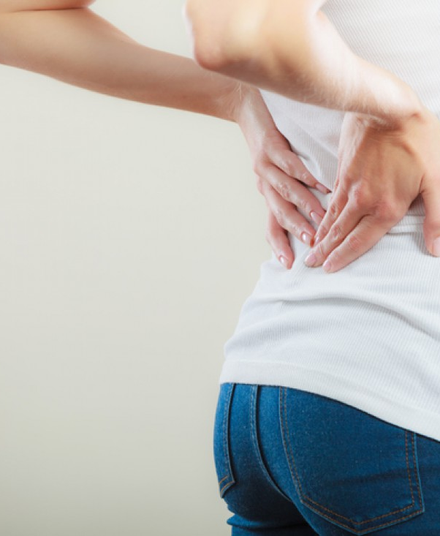
]
Травма позвоночника
Повреждение позвоночника — это серьезный вид травмы.
Вывихи и переломы грудных и поясничных позвонков сопровождаются болями в области поврежденного позвонка.
Перелом позвоночника является одной из самых тяжелых травм.
Повреждения спинного мозга проявляются в нарушениях чувствительности и движений в конечностях (параличи).
7.0. Травмы позвоночника
25

Slide 5
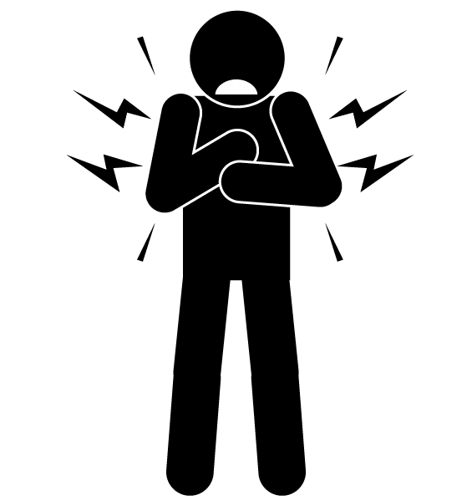
Признаки перелома позвоночника
Резкие боли в области перелома
Неестественное положение головы и нарушение дыхания при переломе шеи
Перелом позвоночника различных отделов тела человека определяется по ряду характерных признаков.
Полная остановка или затруднение дыхания при переломе грудного отдела
Паралич ног или непроизвольное мочеиспускание при переломе поясницы
7.0. Травмы позвоночника
26

Slide 6
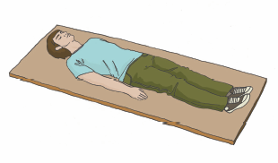
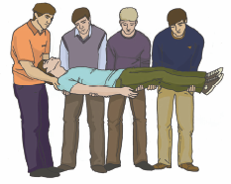
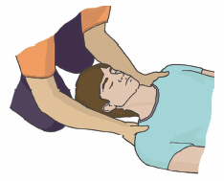
Первая помощь при переломе позвоночника
Действие 1
Действие 2
Действие 3
Уменьшить подвижность позвоночника, положив пострадавшего на ровную, жесткую, горизонтальную поверхность
Выполнять перемещение или перекладывание пострадавшего с помощью нескольких человек
Зафиксировать шейный отдел позвоночника и приступить к сердечно-легочной реанимации при отсутствии дыхания
7.0. Травмы позвоночника
27

